Slide 1
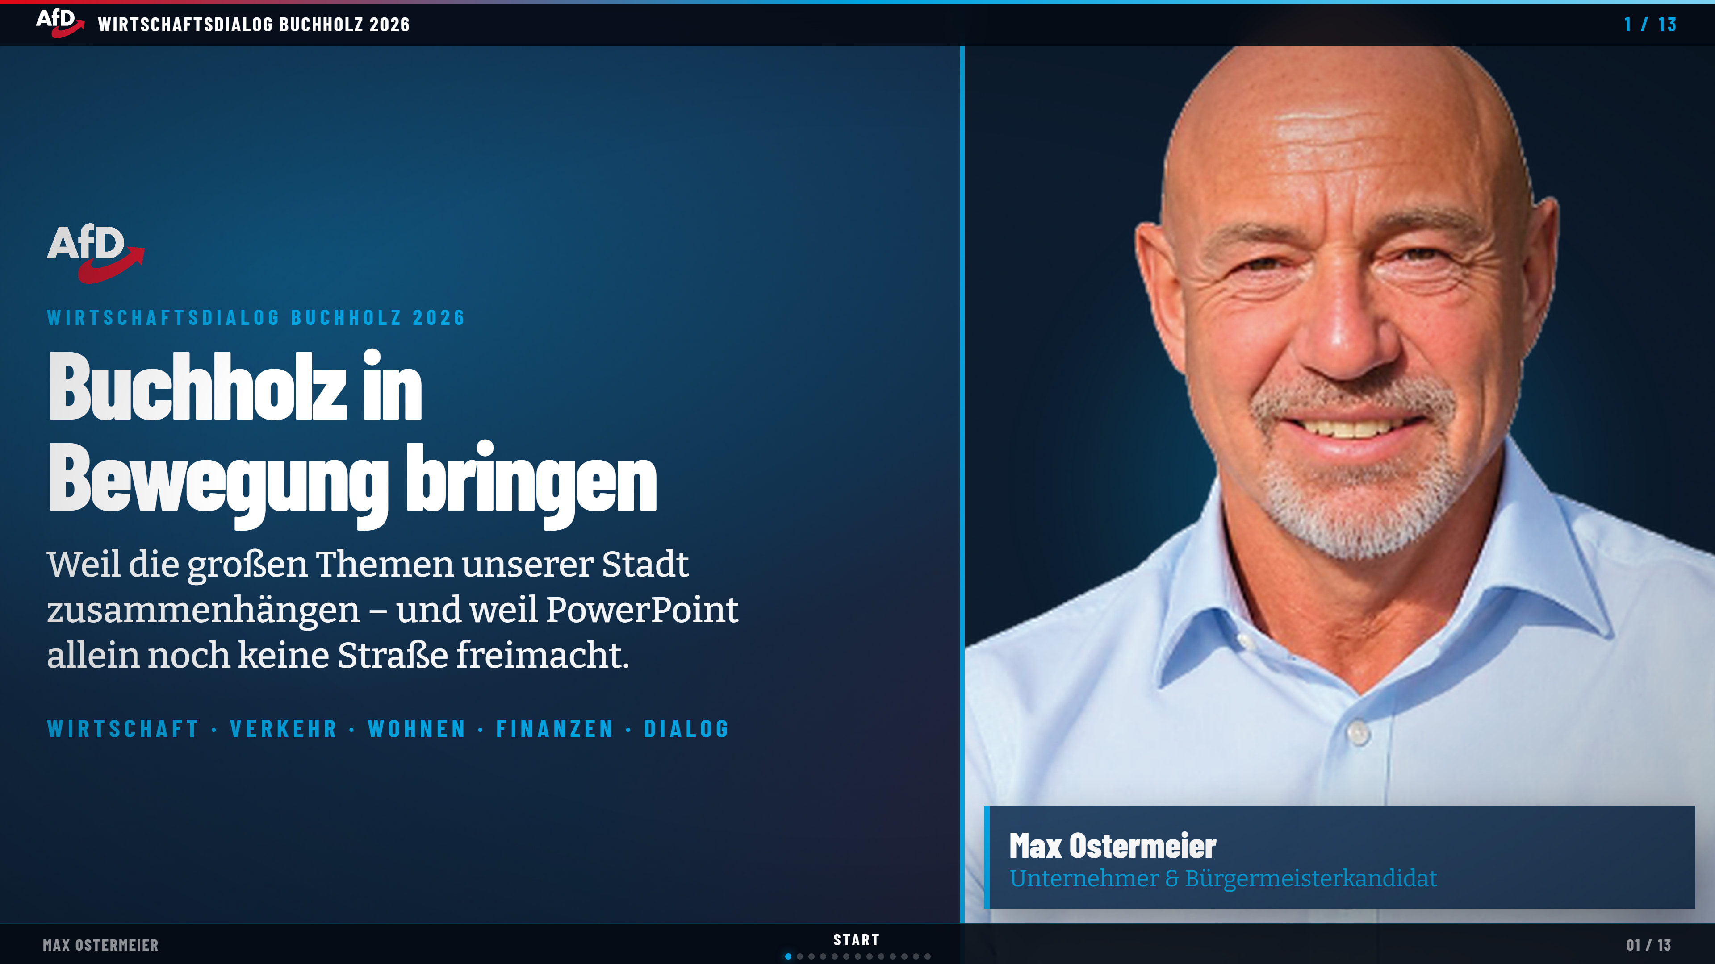
Notes:
Buchholz in Bewegung bringen. Die großen Themen hängen zusammen – Wirtschaft, Verkehr, Wohnen, Finanzen, Dialog.

Slide 2
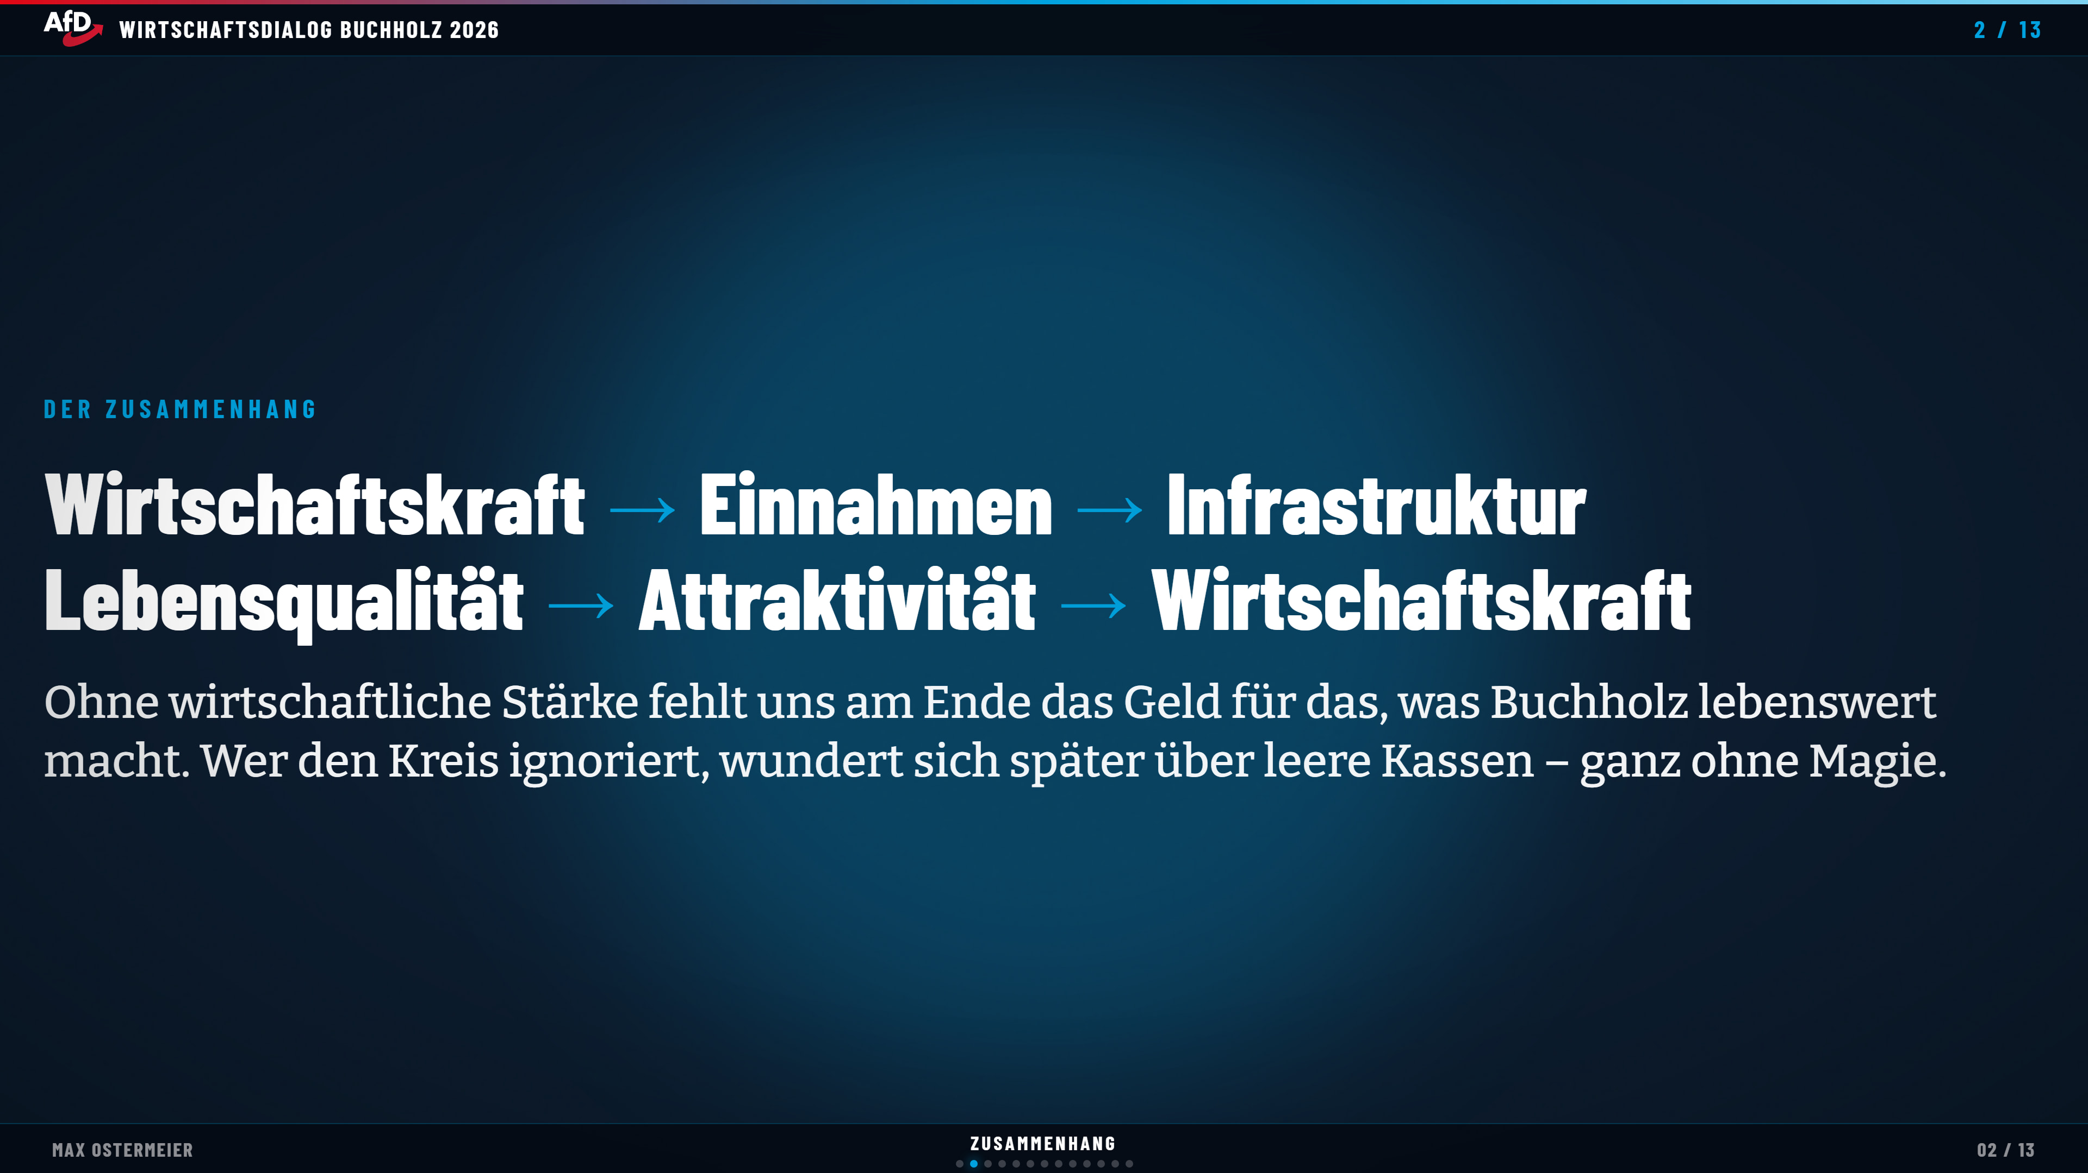
Notes:
Wirtschaftskraft → Einnahmen → Infrastruktur → Lebensqualität → Attraktivität → Wirtschaftskraft. Wer den Kreis ignoriert, wundert sich später über leere Kassen.

Slide 3
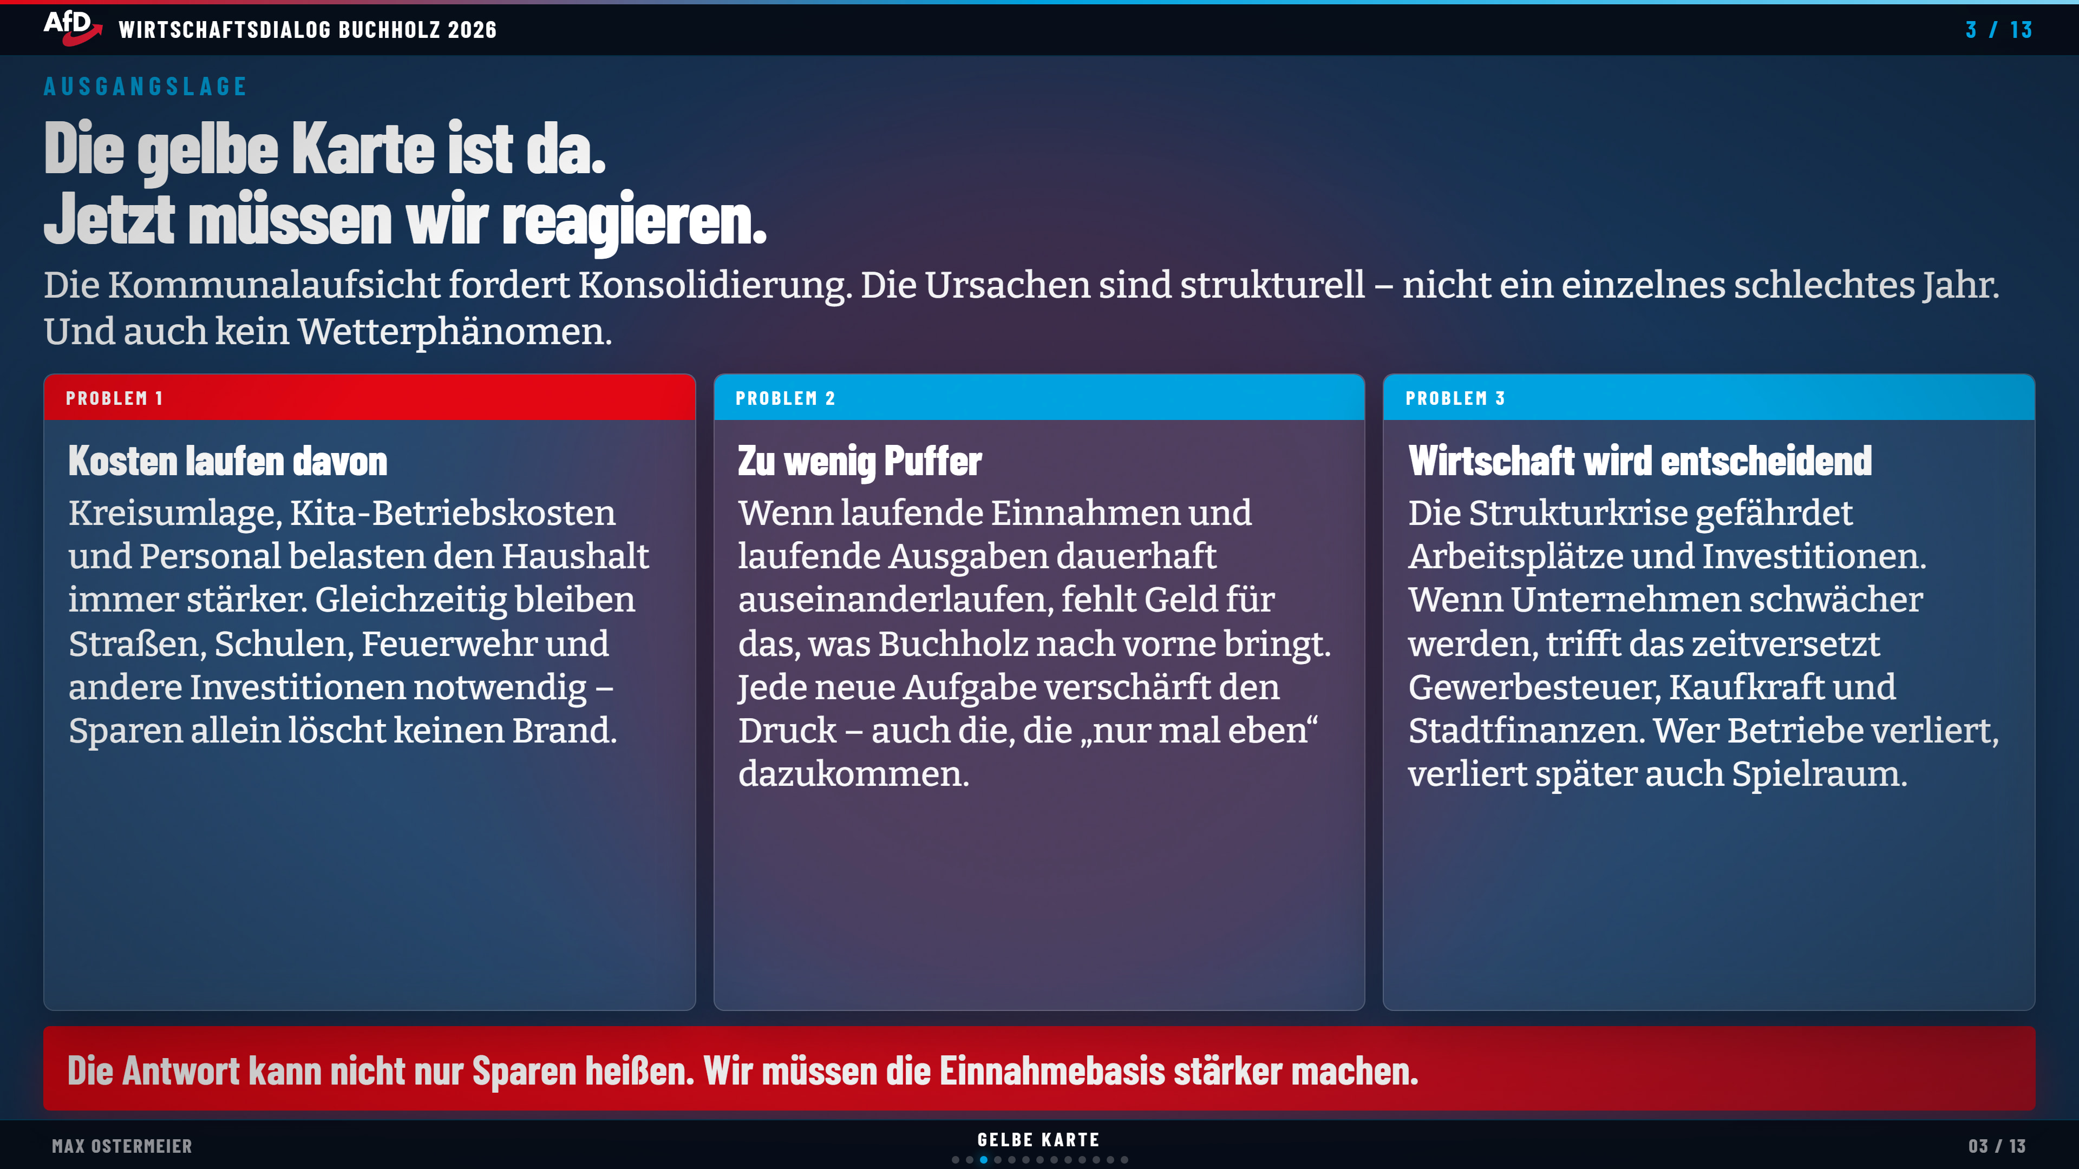
Notes:
Gelbe Karte: Konsolidierung ist strukturell. Kosten laufen davon, zu wenig Puffer, Wirtschaft wird entscheidend. Die Antwort kann nicht nur Sparen heißen.

Slide 4
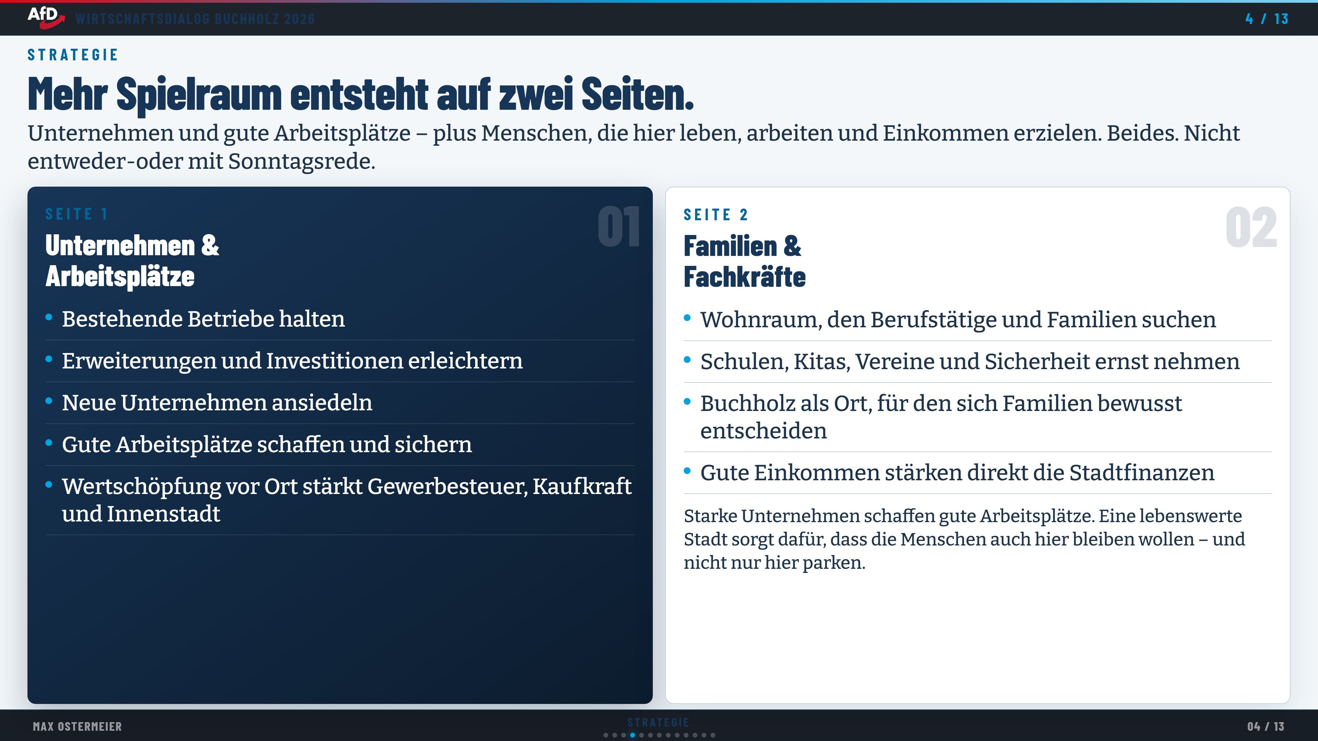
Notes:
Mehr Spielraum auf zwei Seiten: Unternehmen & Arbeitsplätze plus Familien & Fachkräfte. Beides.

Slide 5
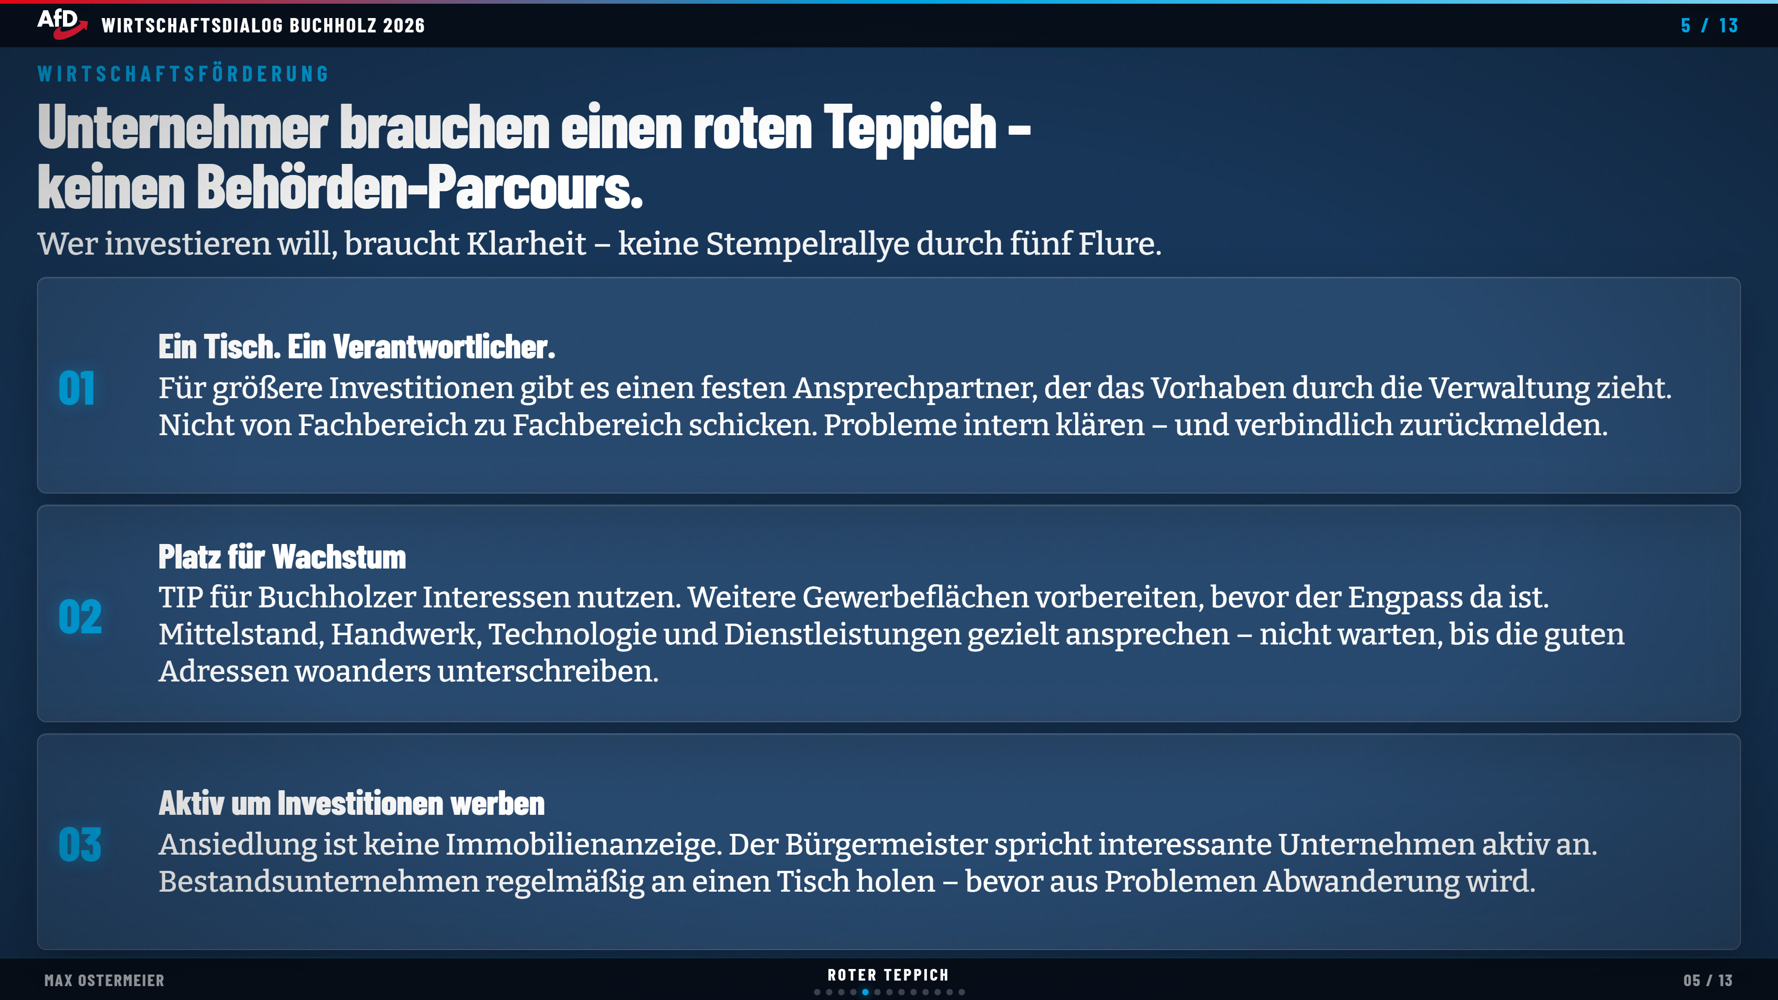
Notes:
Roter Teppich statt Behörden-Parcours: ein Tisch / ein Verantwortlicher, Platz für Wachstum, aktiv um Investitionen werben.

Slide 6
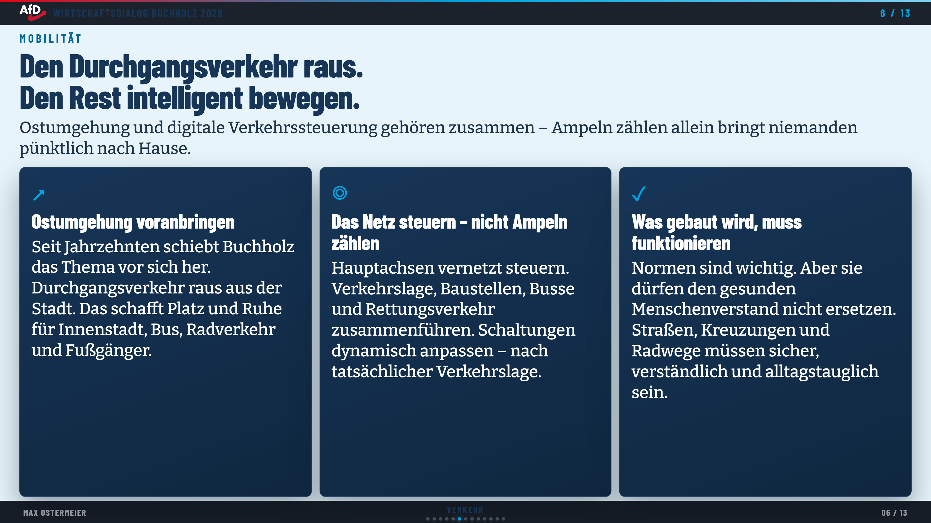
Notes:
Verkehr: Ostumgehung voranbringen, Netz steuern statt Ampeln zählen, Alltagstauglichkeit vor Normen-Fetisch.

Slide 7
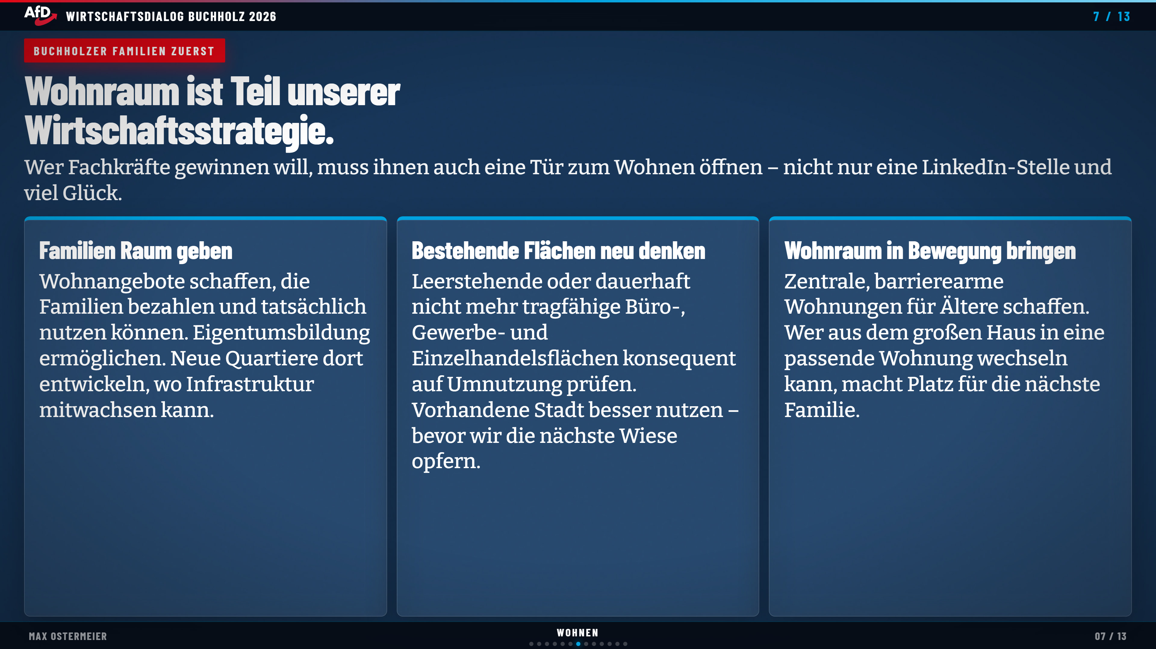
Notes:
Wohnraum ist Wirtschaftsstrategie. Buchholzer Familien zuerst: Raum geben, Flächen neu denken, Wohnraum in Bewegung bringen.

Slide 8
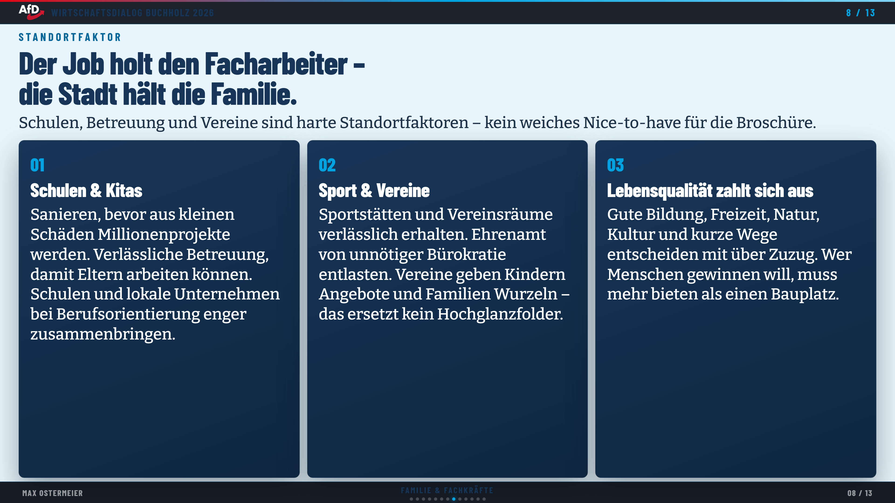
Notes:
Der Job holt den Facharbeiter – die Stadt hält die Familie. Schulen, Vereine, Lebensqualität sind harte Standortfaktoren.

Slide 9
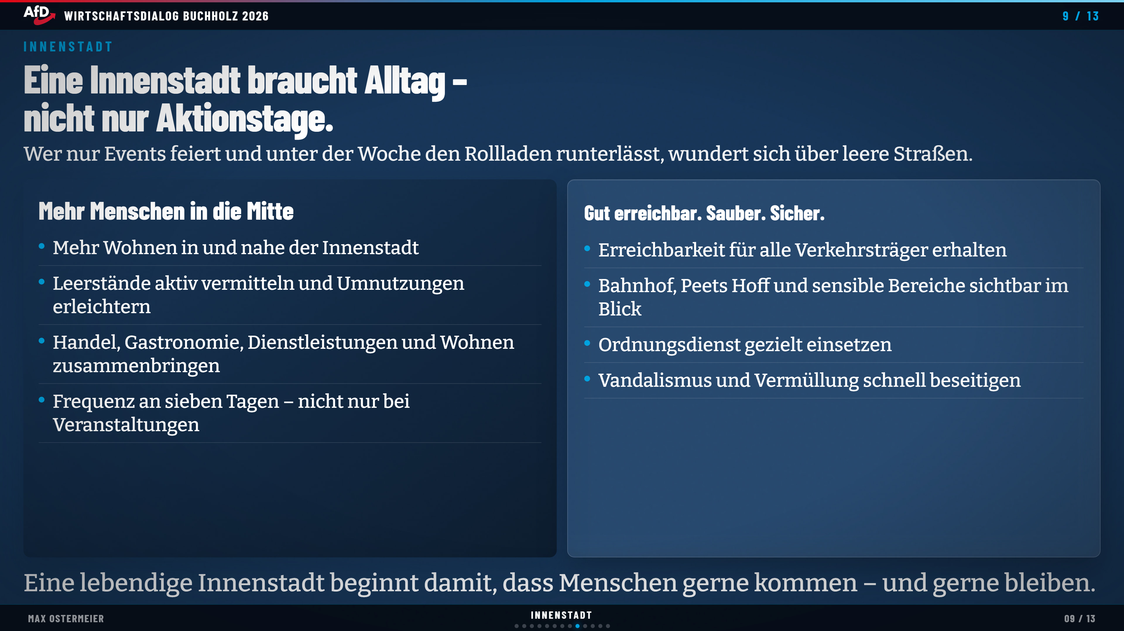
Notes:
Innenstadt braucht Alltag, nicht nur Aktionstage. Mehr Menschen in die Mitte. Erreichbar, sauber, sicher.

Slide 10
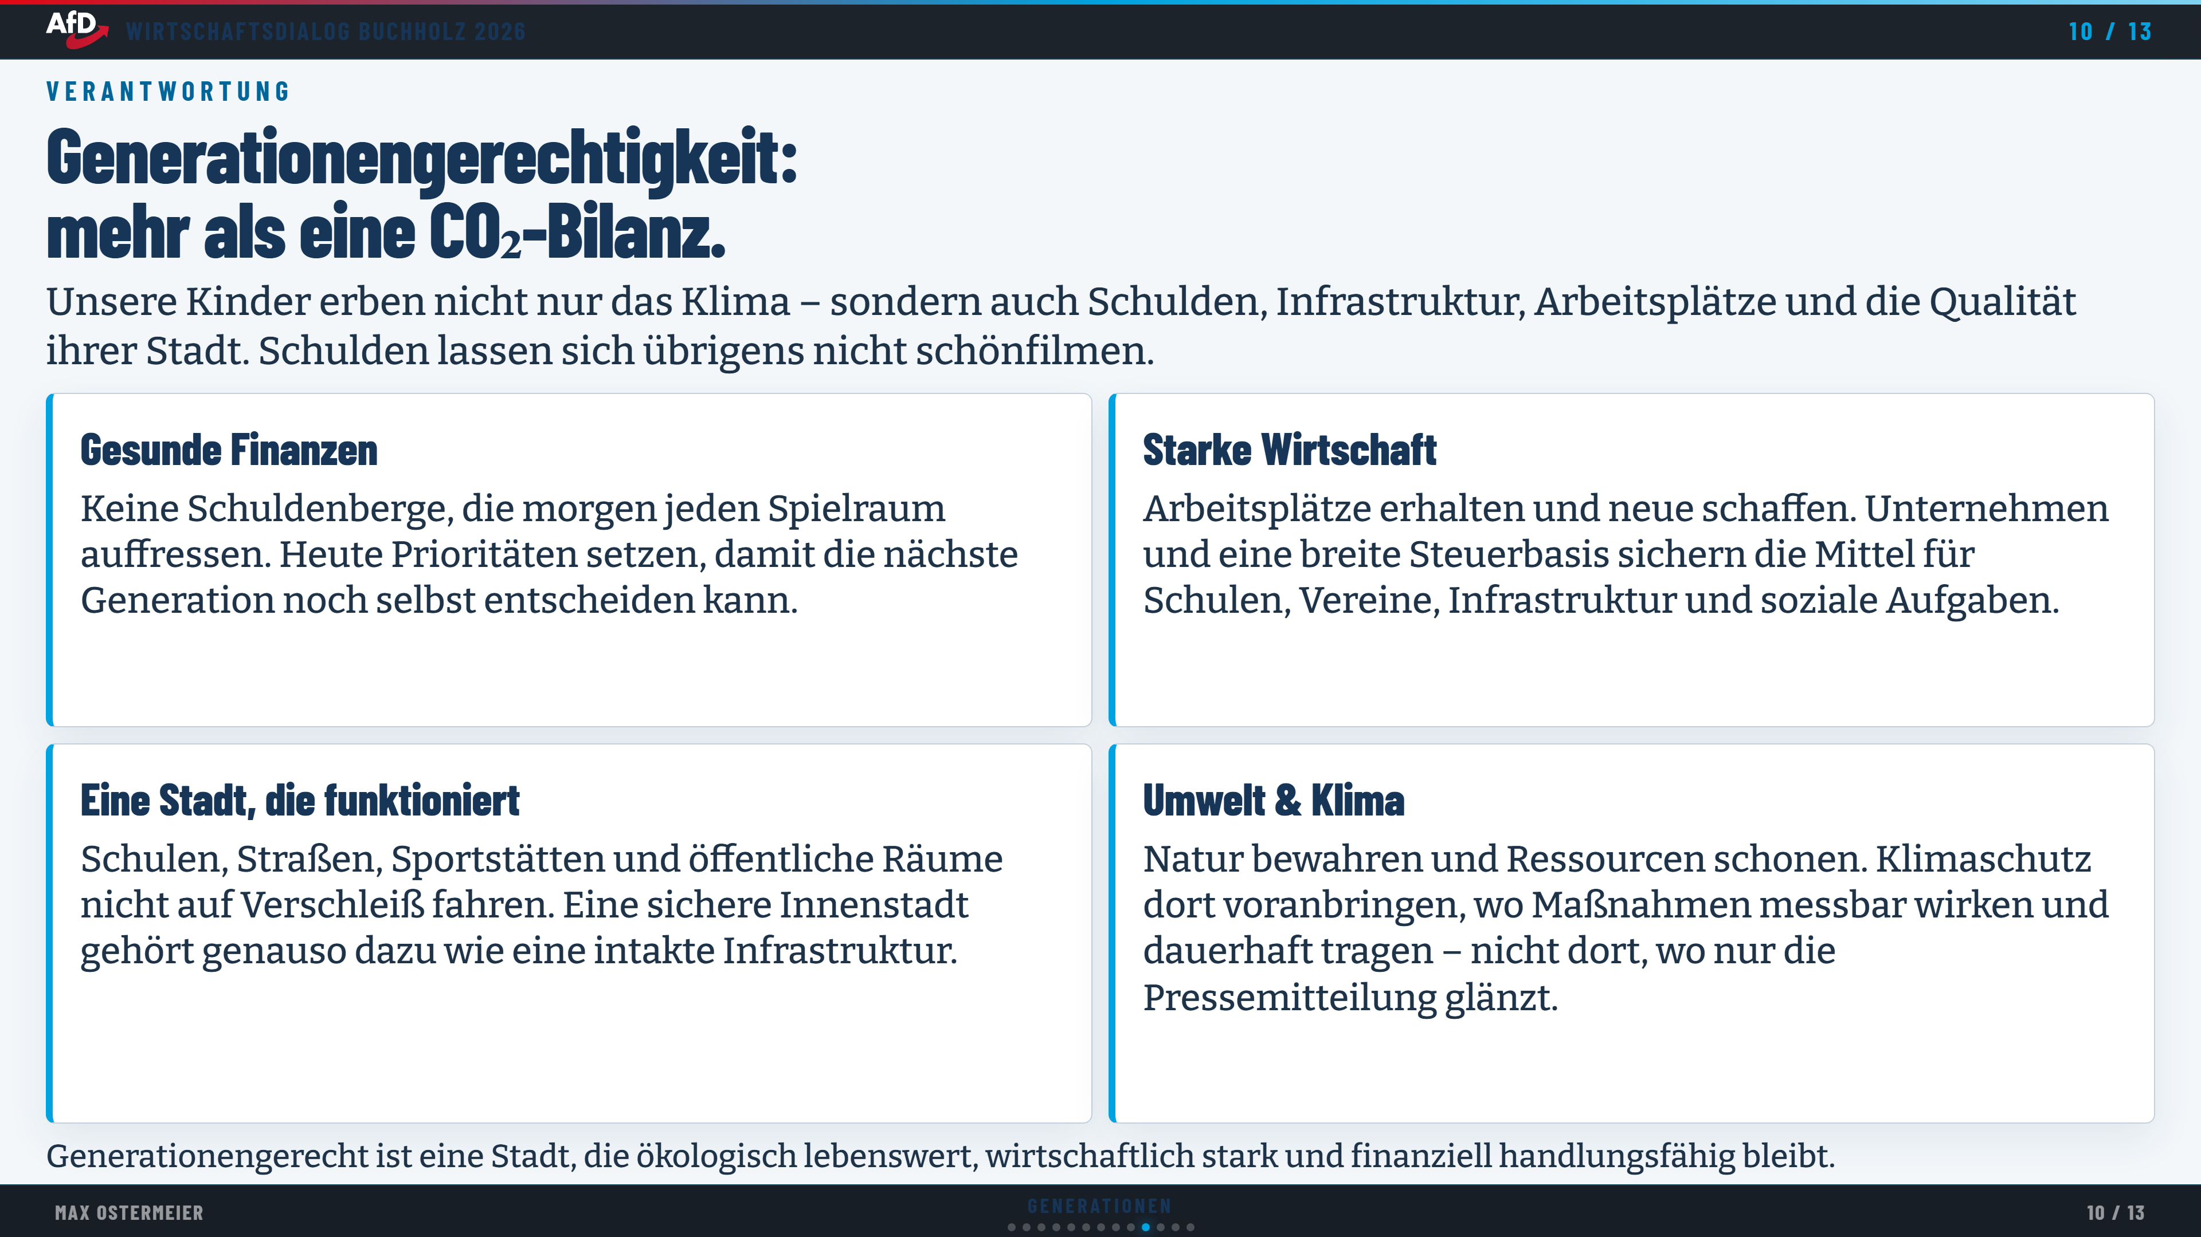
Notes:
Generationengerechtigkeit ist mehr als eine CO₂-Bilanz: Finanzen, Wirtschaft, funktionierende Stadt, Umwelt.

Slide 11
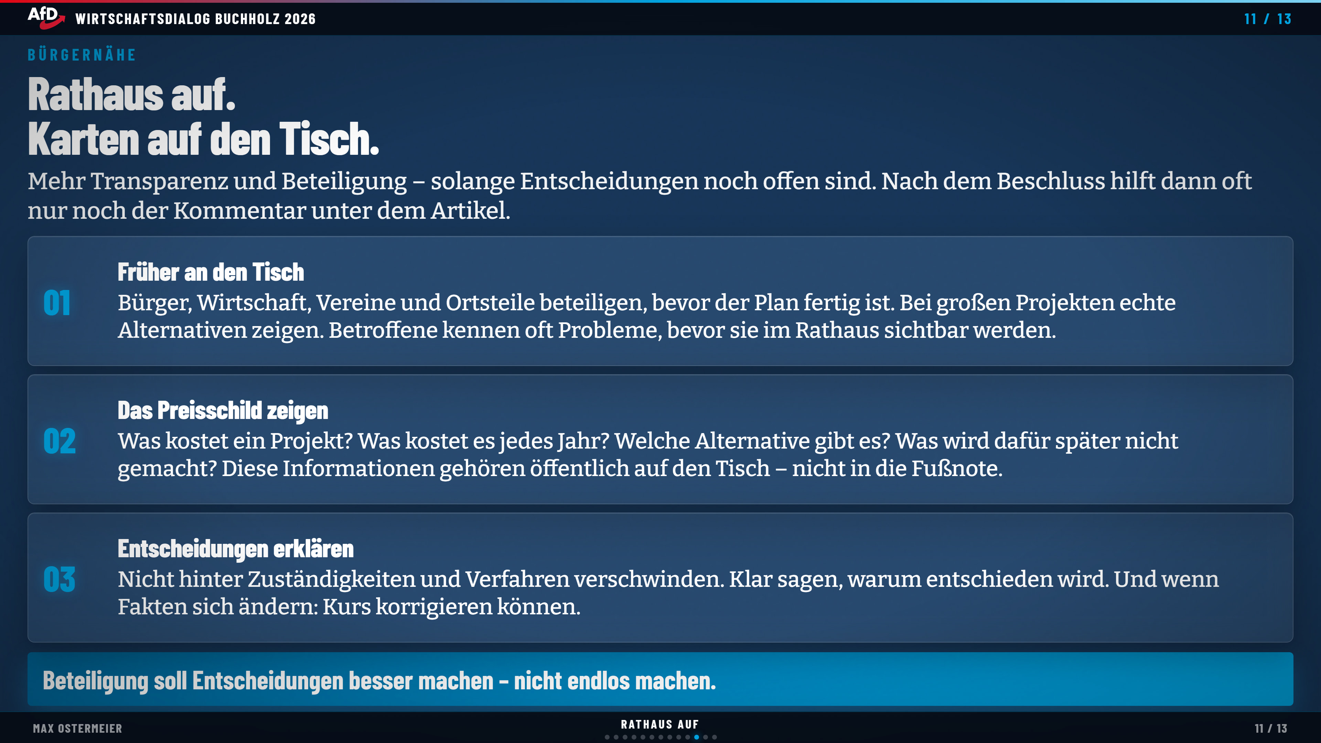
Notes:
Rathaus auf, Karten auf den Tisch. Früher beteiligen, Preisschild zeigen, Entscheidungen erklären. Beteiligung soll besser machen – nicht endlos.

Slide 12
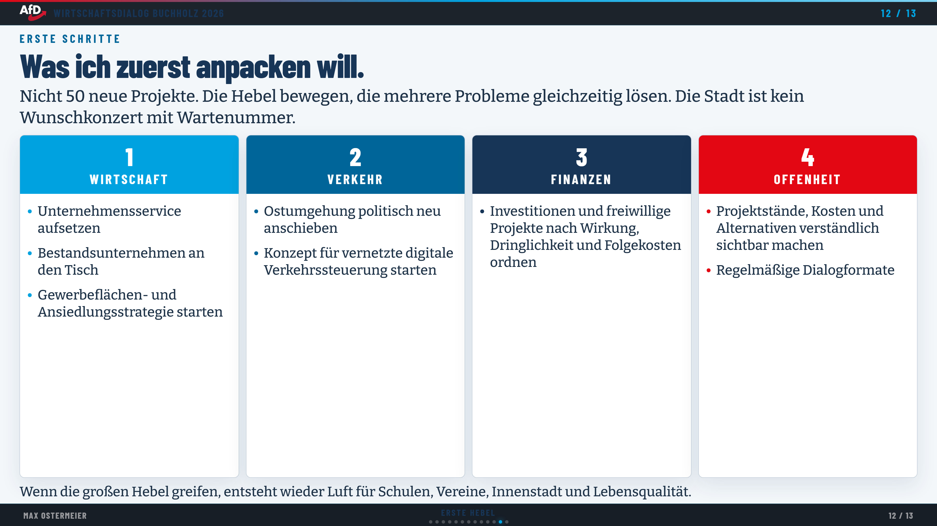
Notes:
Erste Hebel: Wirtschaft, Verkehr, Finanzen, Offenheit. Nicht 50 Projekte – die, die mehrere Probleme gleichzeitig lösen.

Slide 13
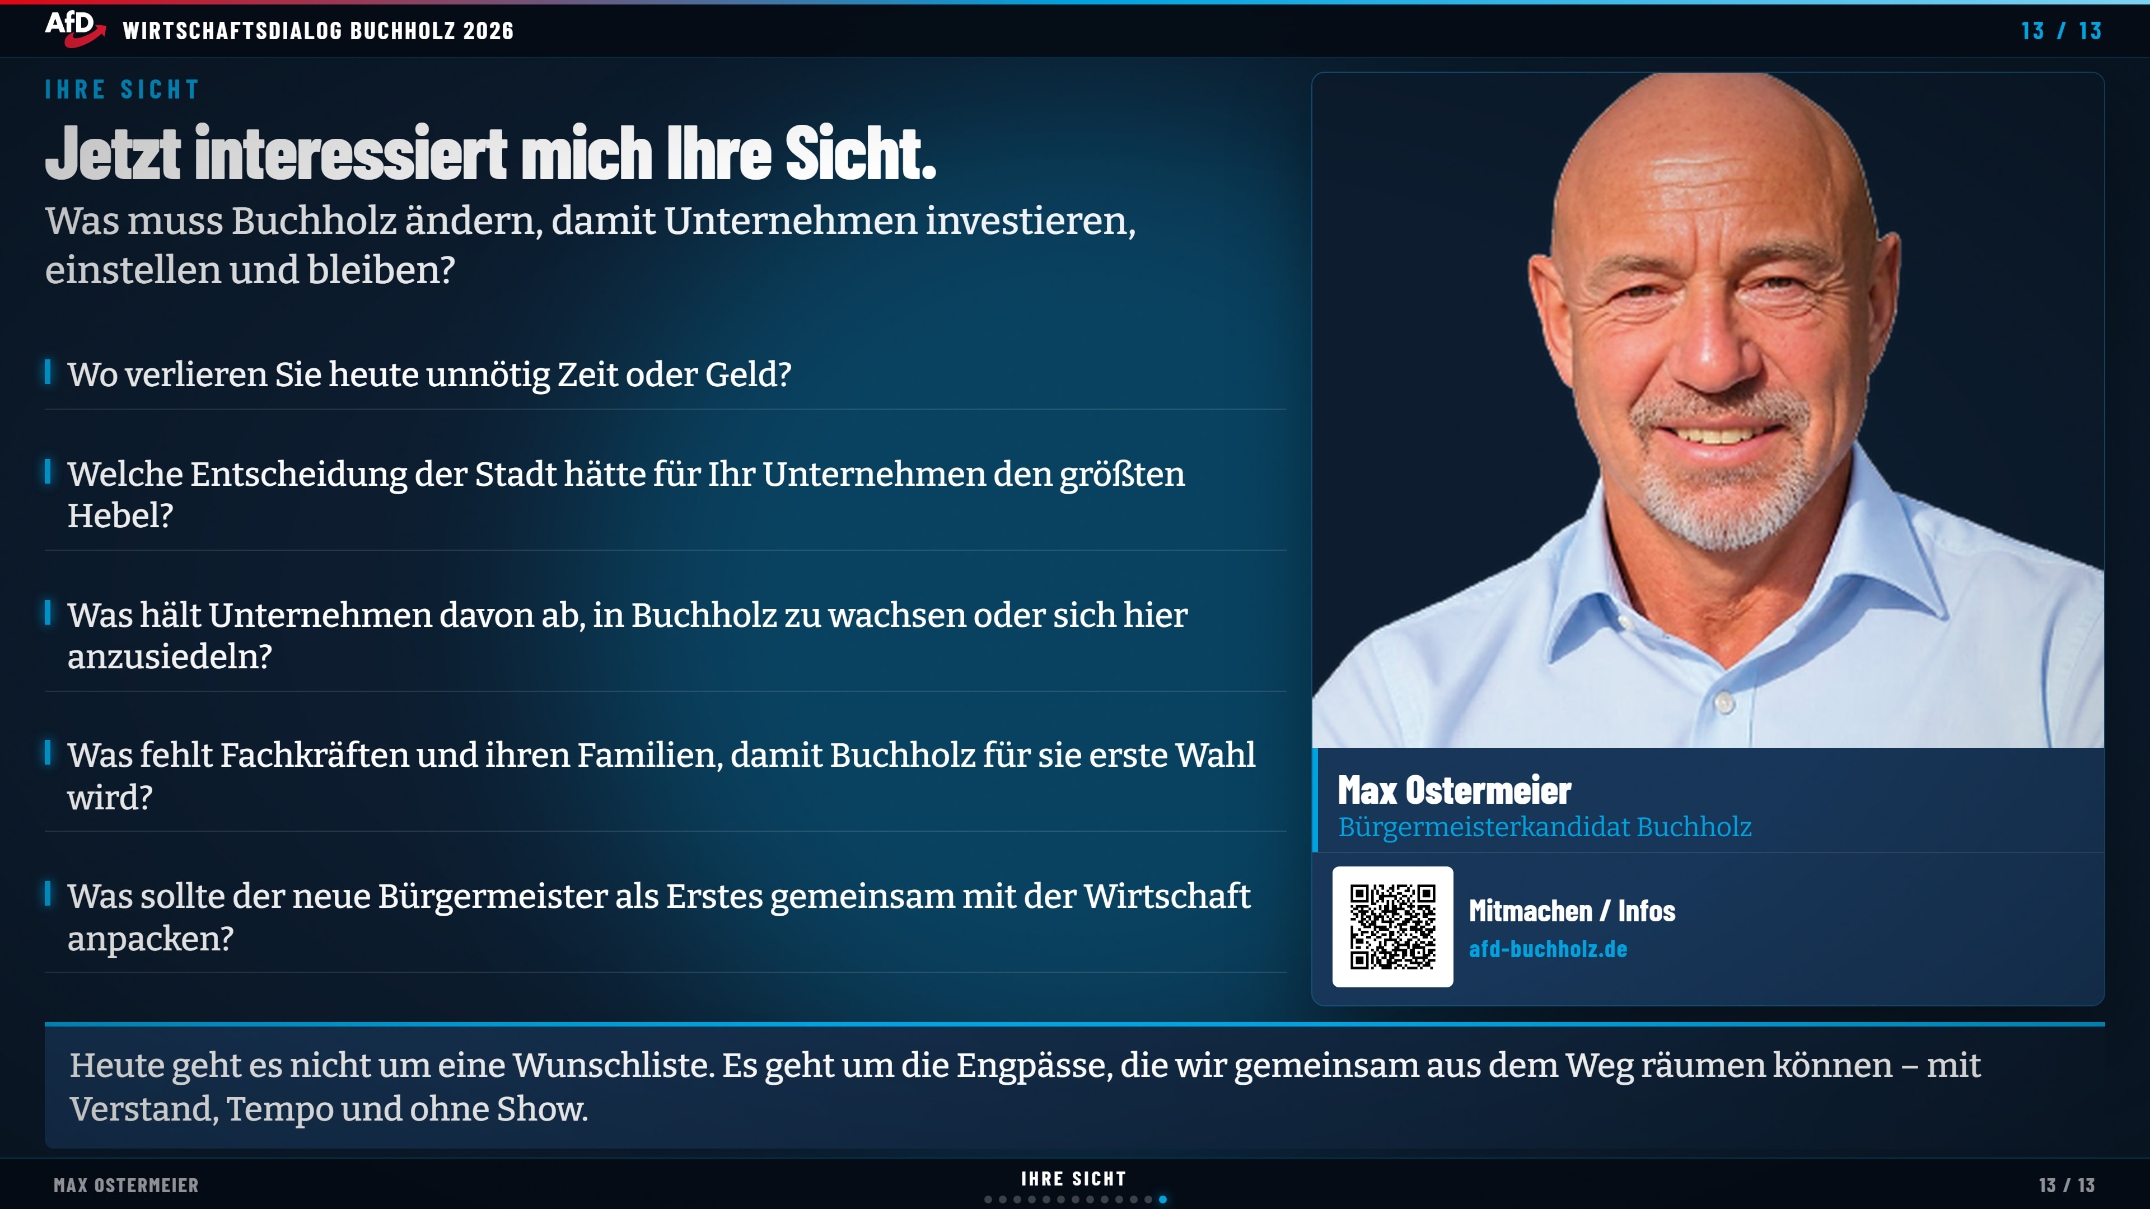
Notes:
Jetzt Ihre Sicht: Was muss Buchholz ändern, damit Unternehmen investieren, einstellen und bleiben? QR: afd-buchholz.de

